Slide 1
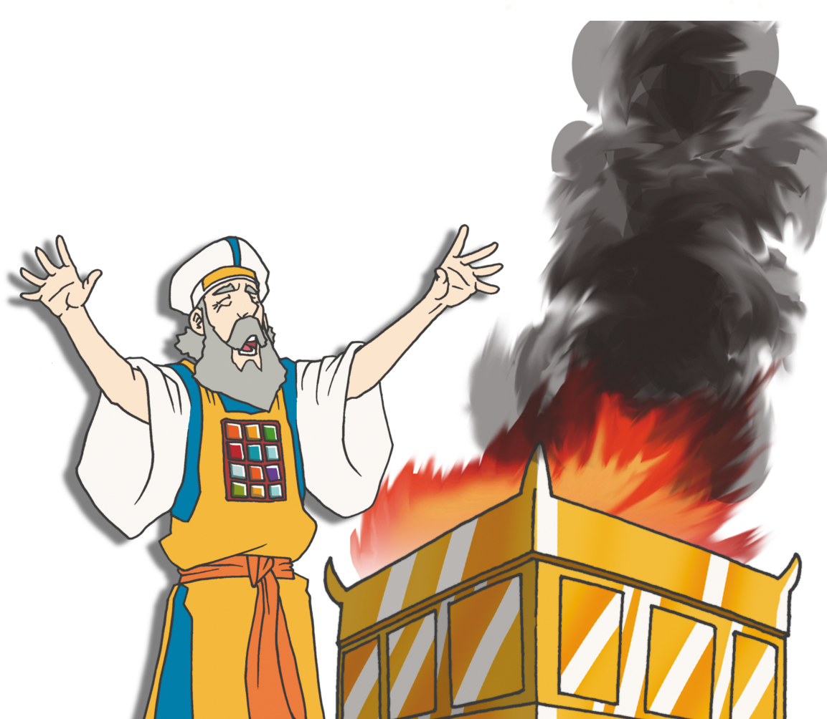
あゆんできた 30ねんの はじまり モーセが かみさまに めされました
しゅつエジプト
3:1-20

Slide 2
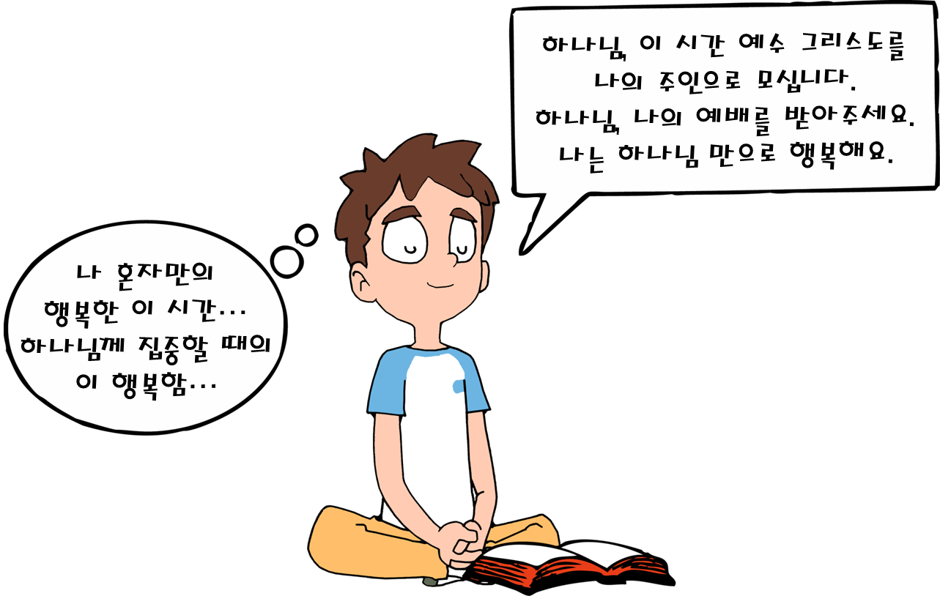
タラント
きそ,もくひょう,
じこくひょう
すくい,しょうにん,
せかいか
かみさま このじかん イエス・キリストを
わたしの しゅじんとして おむかえします。
かみさま わたしの れいはいを うけて
ください。わたしは かみさま だけで
しあわせです
わたし ひとりだけの
しあわせな
この じかん・・・
かみさまに しゅうちゅうする ときの この
しあわせ・・・

Slide 3
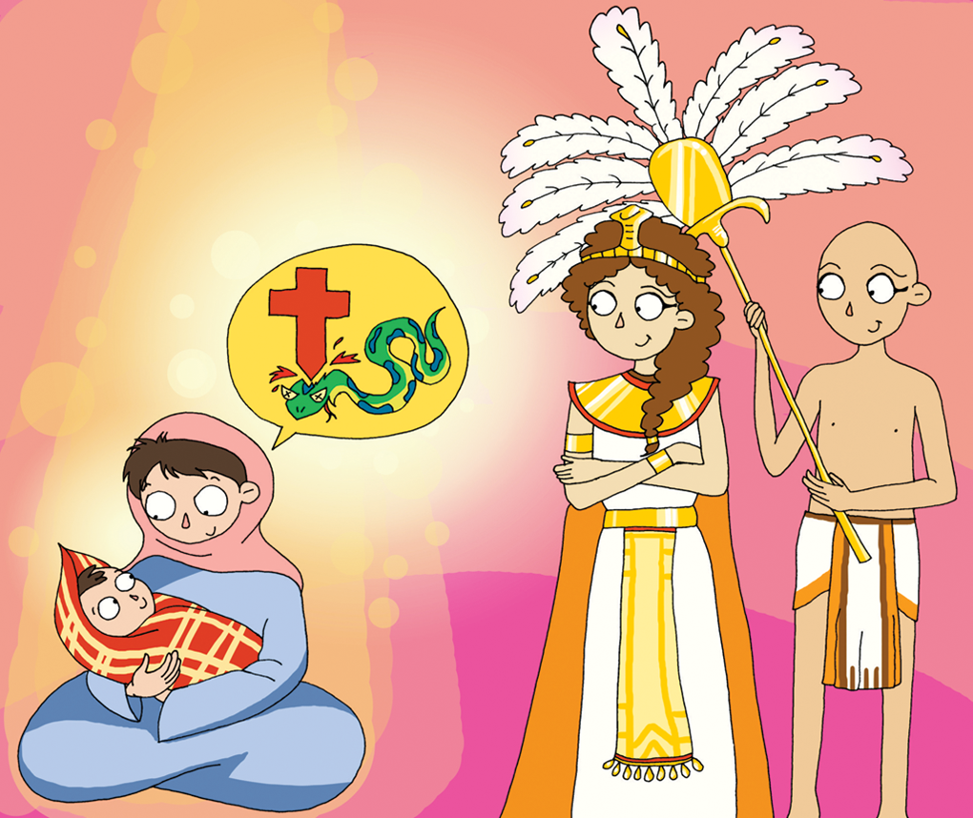
1. モーセの しょうがい – おうきゅう 40ねん

Slide 4
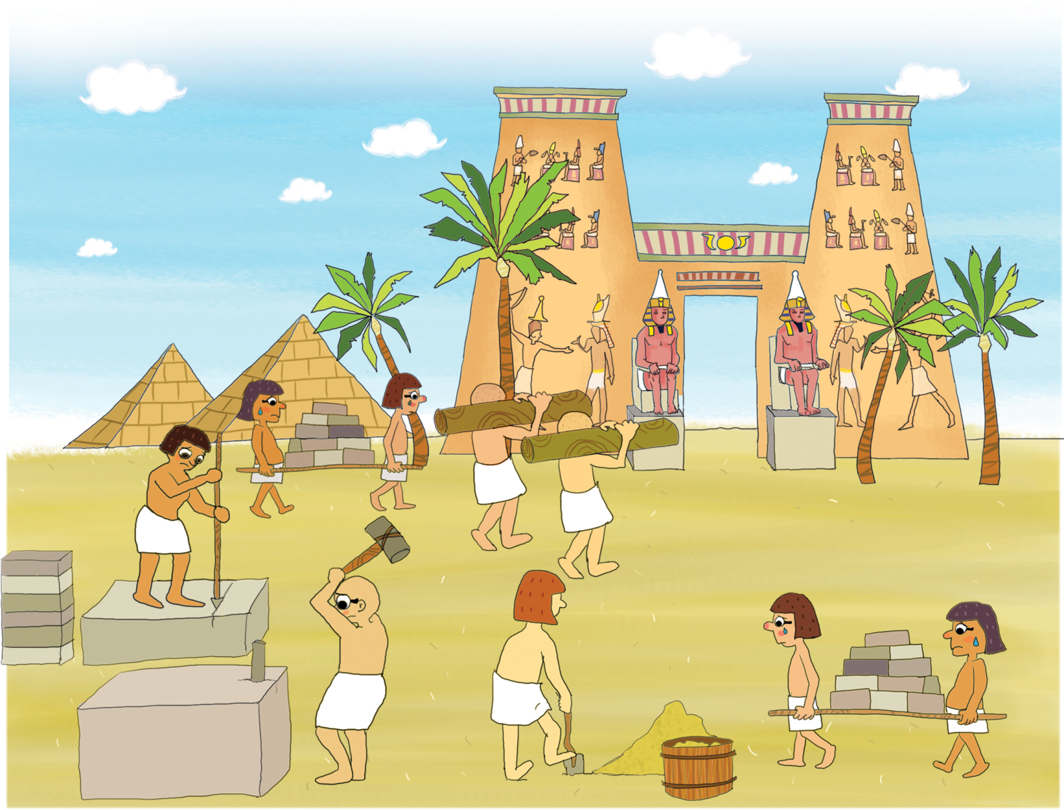
おうじょの
むすこ
みんぞくの
くるしい ろうどうを みた
エジプトじんを
ころす

Slide 5
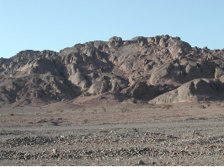
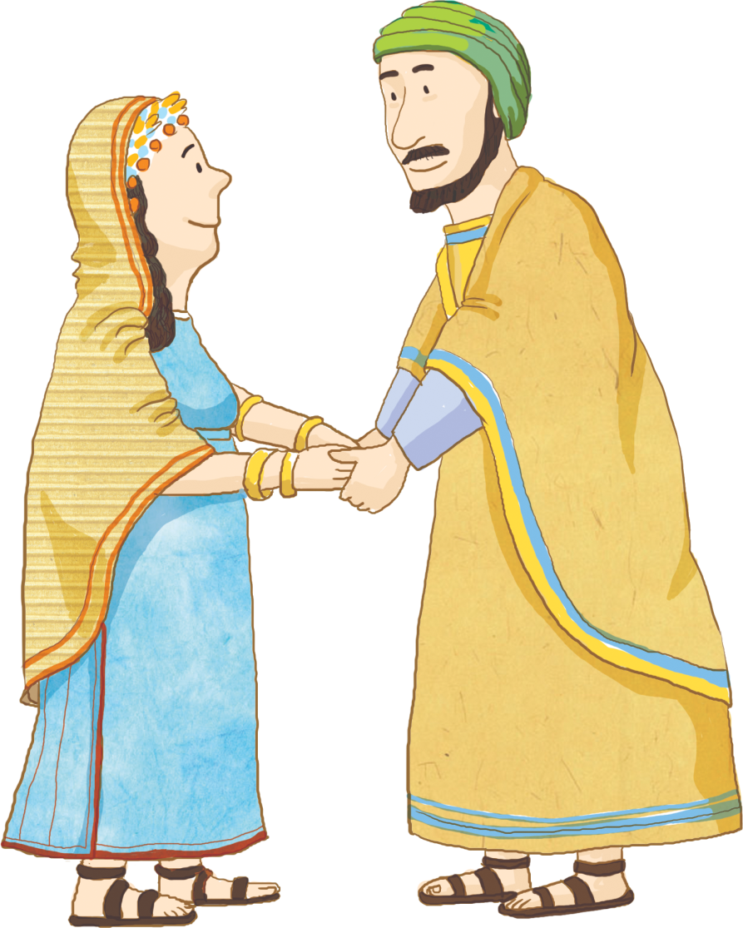
2. ミデヤン40ねん
イテロの いえへ
ひつじかい
せいかつ
イテロの
むこに なる
Notes:
미디안광야 출처 : https://blog.naver.com/hb_youth/221343154239

Slide 6
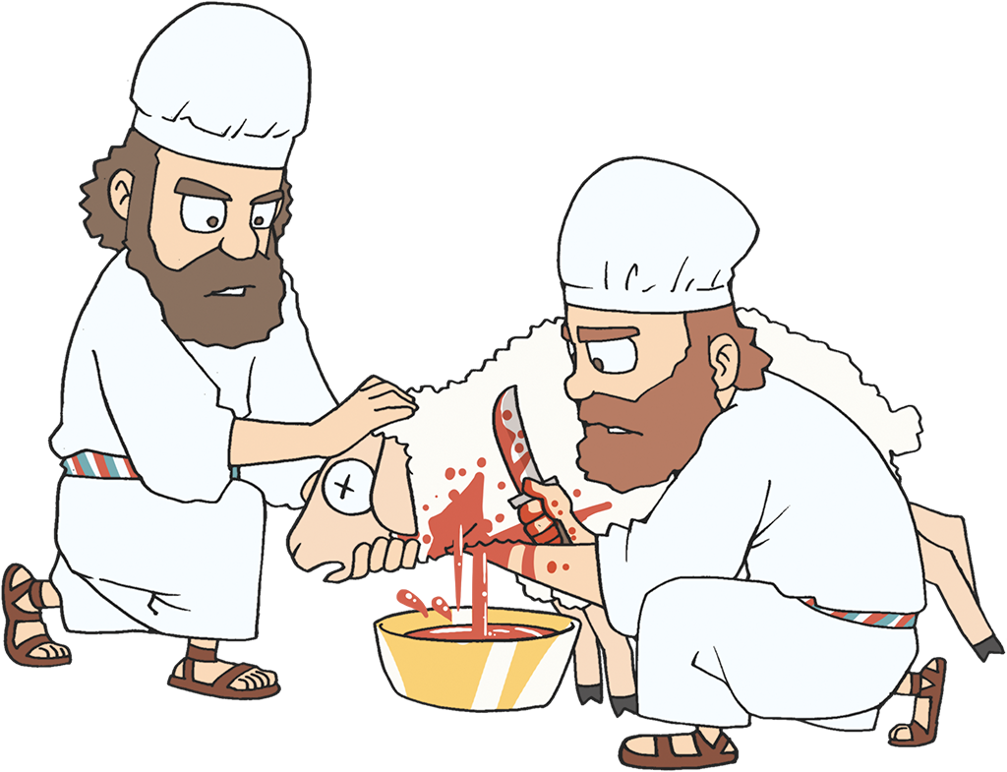
3. あらの せいかつ
かみさまに
めされる
けいやく
かいふく
しめい
かいふく

Slide 7
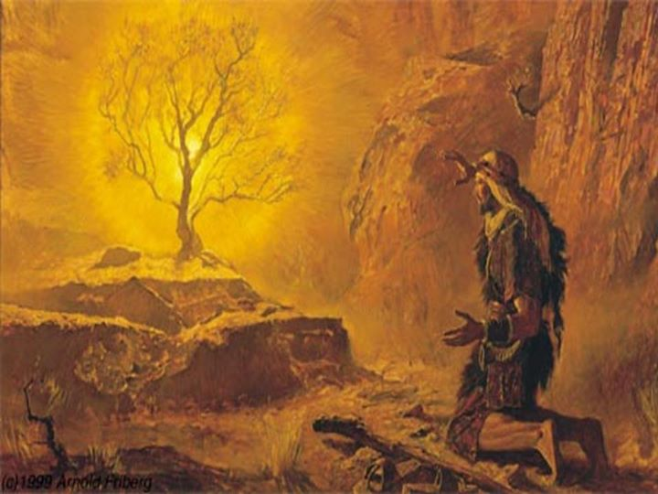
3. あらの せいかつ
かみさまから めされる
Notes:
이미지출처 : https://cafe.naver.com/grace0406/102048

Slide 8
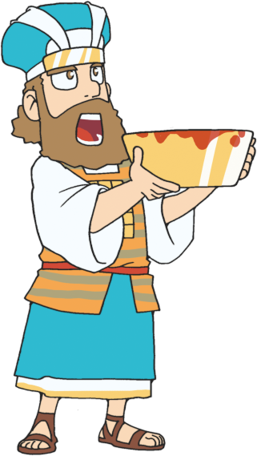
3. あらの せいかつ
けいやく
かいふく

Slide 9
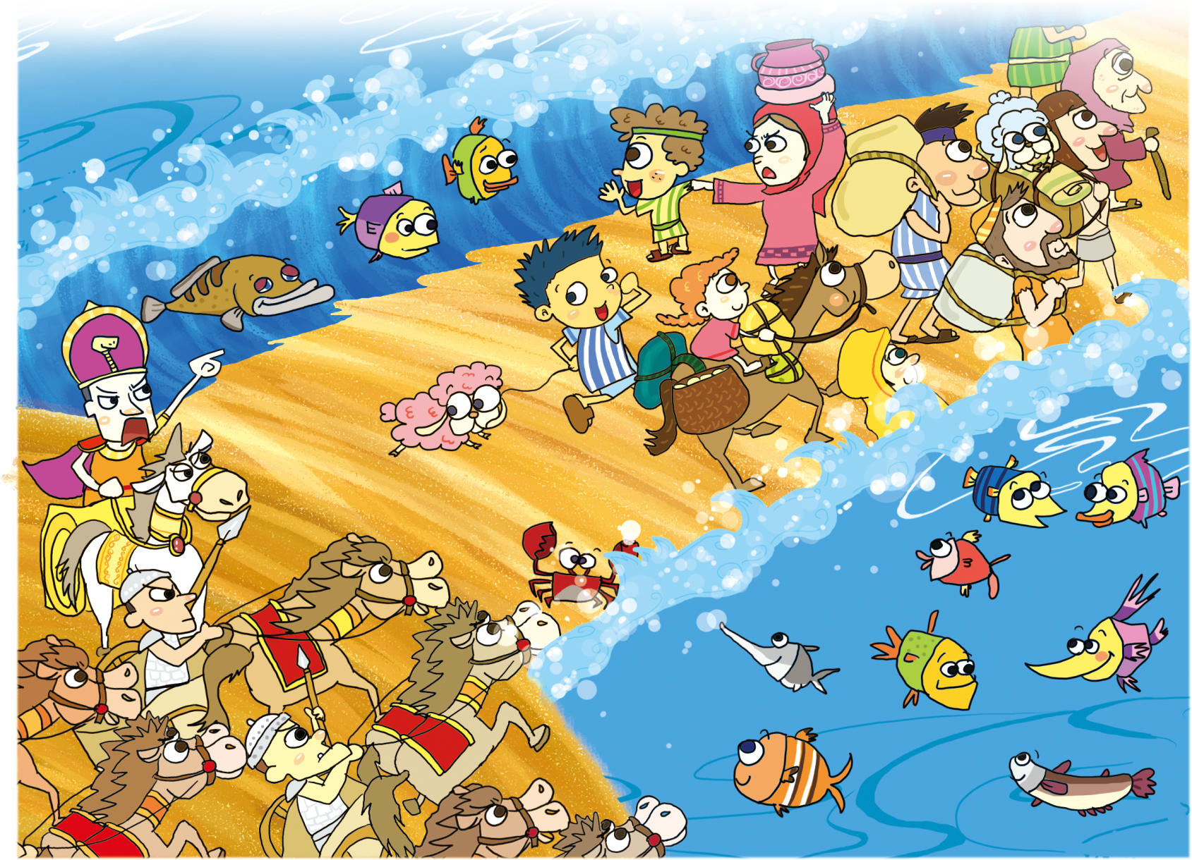
3. あらの せいかつ
しめい
かいふく

Slide 10
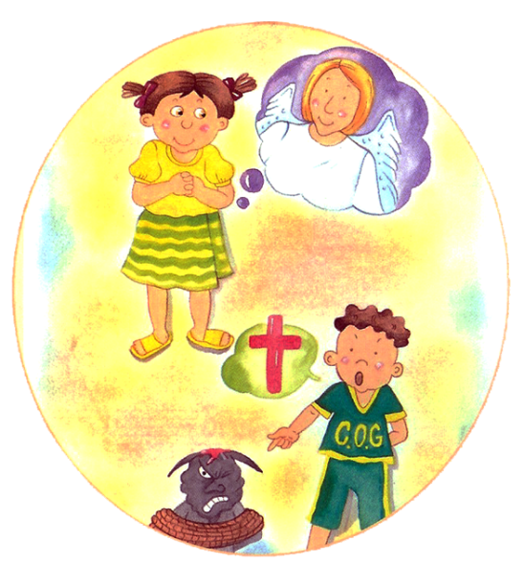
ちせい
かみのこども
せいれい
みちびき
せかいふくいんか
れいせい
いのり
こたえ
てんごく
こくせき
えいえんの
やくそく
みつかい
どういん
サタン
しばる

Slide 11
フォーラム
を
し
て
こく いん し よう
みことばの なかで いちばん こころに のこった
ことを フォーラムしよう
あゆんできた ３０ねんの はじまり
－めされた モーセに ついて
フォーラムしよう
こんしゅう じっせん することを フォーラムしよう

